Slide 1

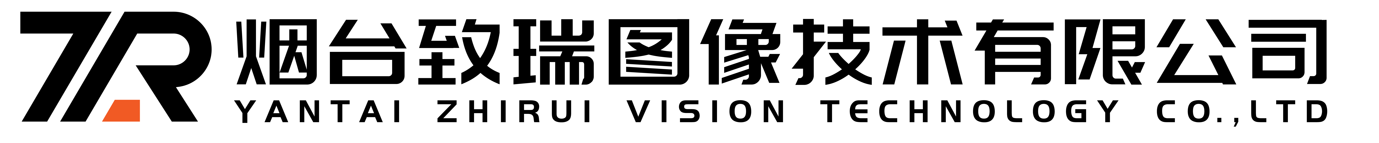
简单
VISION PLAN
专注
布料尺寸测量视觉方案（3D）
共创
共赢

Slide 2

01
项目描述
02
项目验证
目录
03
配置清单
04
逻辑流程
CONTENTS
05
评估结果&注意事项
06
售后服务

Slide 3

01
项目描述
●产品名称：布料
●测量内容：尺寸测量
●产品材质：聚酯纤维
●产品颜色：橙色
●产品尺寸(mm × mm × mm)：210.0 * 250.0 * 30.0
●来料方式：传送带
●测量精度要求(mm)：1
●检测时产品运动速度(m/s)：0
●检测节拍(pcs/min)：50
●工作距离(mm)：750
方案布局图

Slide 4

02
项目验证
参数名称 | 参数值
3D结构光相机型号 | PRO S
3D结构光相机类型 | 3D结构光相机
中场视野 | 585×345
相机精度 | 0.1mm@1.0m
采集时间 | 0.3-0.6
Z(工作距离) = 750mm, X视野大小 = 345mm, Y视野大小 = 585mm, Z向视野大小 = 500-1000mm
视野图

Slide 5

03
配置清单
系
统
构
成

Slide 6
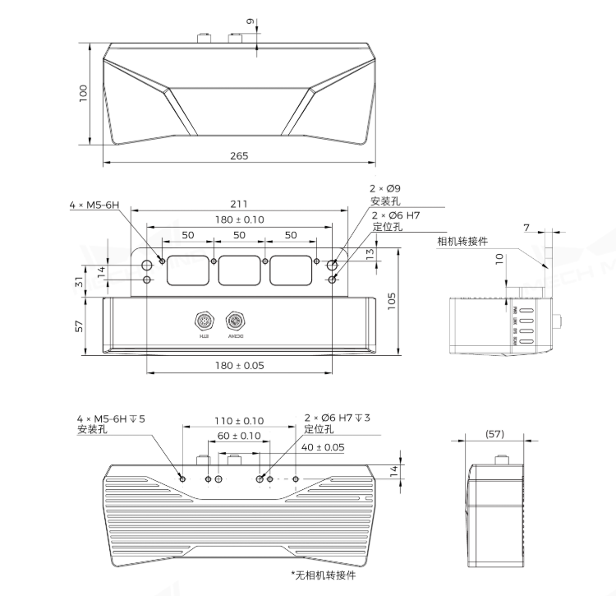
03
配置清单
相机尺寸图

Slide 7
03
配置清单
序号 | 名称 | 型号 | 单位 | 数量 | 厂家
1 | 3D结构光相机 | PRO S | 台 | 1 | MechMind
2 | 工控机 | - | 台 | 1 | -
3 | 显示器 | - | 台 | 1 | -
4 | 软件 | Mech-Vision-VIZ | 套 | 1 | MechMind

Slide 8
04
逻辑流程
逻辑流程
├── 图像采集
│ └── 使用3D相机采集布料点云数据，设置ROI区域排除背景干扰，确保橙色布料在点云中清晰可见
├── 预处理
│ ├── 点云降采样：降低点云密度以提升处理效率，保留关键几何特征
│ ├── 点过滤：移除异常噪点和非布料区域的干扰点
│ ├── 计算点云法向并滤波：优化点云表面法向量，增强尺寸测量准确性
│ └── 提取3D ROI内点云：限定测量区域为布料实际占用空间
├── 尺寸测量
│ ├── 计算平面点云的位姿和尺寸：基于预处理后的点云，提取长宽高数据
│ ├── 计算掩膜在指定直线上的长度：验证X/Y轴方向尺寸是否符合210×250mm规格
│ └── 计算点云沿轴长度：验证Z轴厚度是否符合30mm要求
├── 结果处理
│ ├── 根据阈值对数值进行二分类：设定±1mm公差范围，区分合格/不合格品
│ ├── 过滤：剔除无效测量结果（如点云缺失或计算失败）
│ └── 根据布尔值触发控制流：合格品进入下一流程，不合格品触发报警
└── 统计处理
├── 统计数据列表中指定层级的元素个数：统计合格品与不合格品数量
└── 保存结果到文件：记录每次测量的尺寸数据及判定结果

Slide 9
05
评估结果&注意事项
05 评估结果 & 注意事项
现场环境
相机安装
物料一致性
风险点：橙色布料在3D结构光下可能因反光导致点云噪点增加
解决方案：调整相机投影模式为低频条纹并启用动态曝光补偿
风险点：750mm工作距离下相机俯仰角偏差易导致Z轴测量失真
解决方案：使用激光校准仪辅助安装，确保光轴与传送带平面垂直
风险点：聚酯纤维布料厚度公差可能超出±1mm测量阈值
解决方案：在预处理阶段增加高斯滤波与曲面拟合算法补偿厚度波动

Slide 10

06
售后服务
该设备上线后使用初期，我们会派专人进行全程跟踪；
处理解决可能发生的设备异常；
对现场人员进行培训指导；
设备调试完成后：售后服务一年；
若客户提出设备升级需求，我们会及时为您提供升级新方案。

Slide 11





机器视觉方案提供商
0535-2162897
www.ytzrtx.com
image@ytzrtx.com
山东省烟台市经济技术开发区泰山路86号内1号

